Slide 2
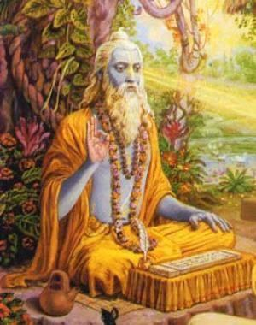

Slide 3
ORIGENES
Se cree que las partes preservadas más antiguas del texto no son mucho más antiguas que alrededor de 400 a.c.
Tradicionalmente, la constitución de Mahabharata se atribuye a Vyāsa. Origen de la epopeya es probablemente entre los VIII y IX a.c.
Forma final del texto s. IV d. c. ( período Gupta). En aquella época, la epopeya podría haber existido bajo la forma de cuentos populares de dioses, reyes y sabios, y haber sido transmitida oralmente por sacerdotes, ascetas y juglares itinerantes.
La trasmisión oral y la fuerza vital que representa un enorme potencial educacional, formativo, moral y psicológico.
Tradición folclórica de cuentos. Estructura literaria en su mayoría diálogos.

Slide 4
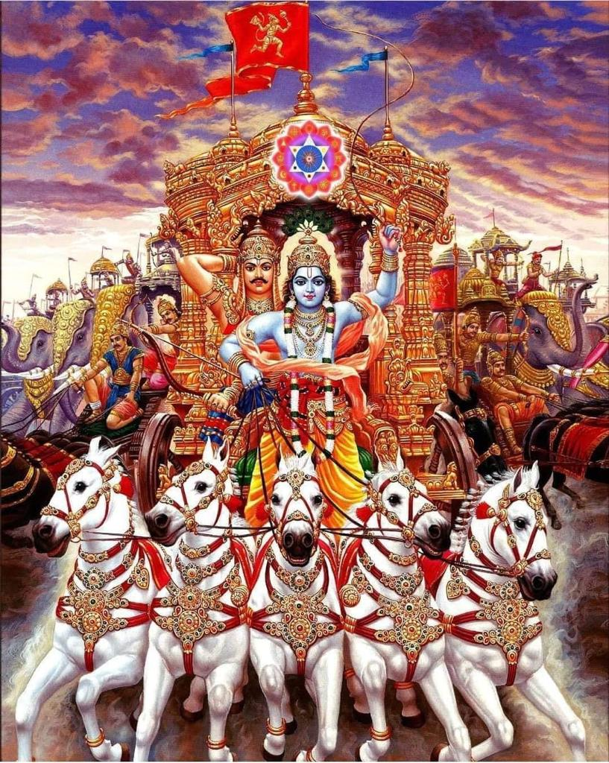

Slide 5
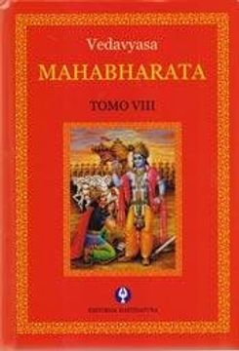
TEXTO EDUCATIVO
El Mahabharata es el poema épico más largo jamás escrito.
La versión consiste en más de 100.000 versos y largos pasajes en prosa. Con casi 1.8 millones de palabras

Slide 6
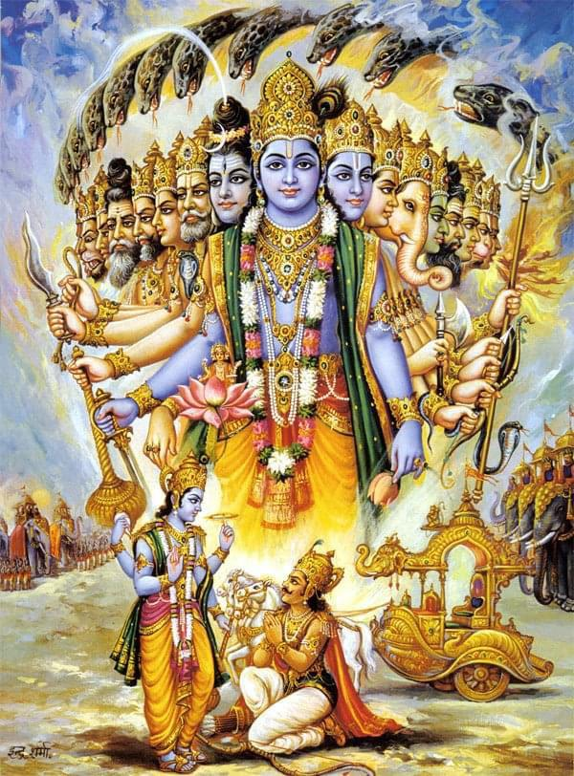

Slide 7
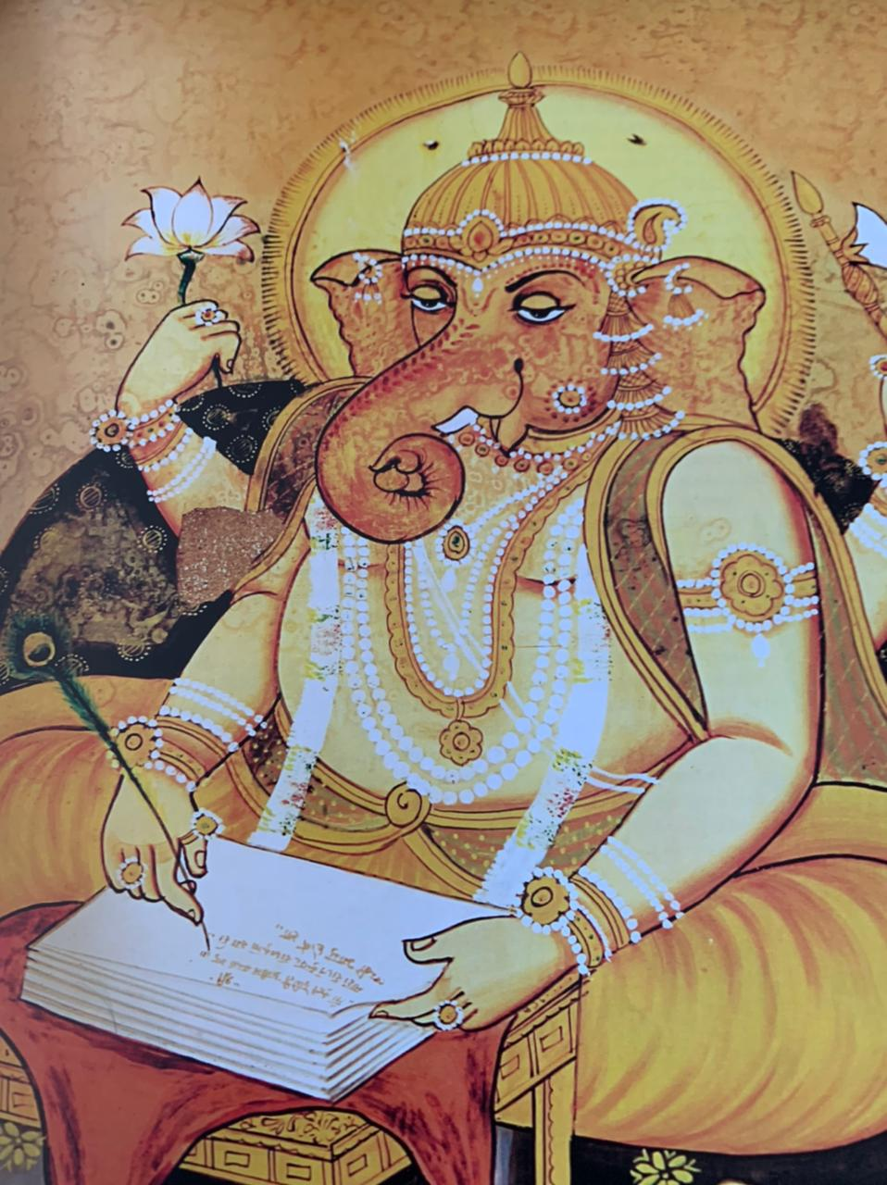

Slide 8
LAS BASES NARRATIVAS DE INDIA SON UNLEGADO A LACIVILIZACIÓN ADEMÁS SER UN MÉTODO EDUCATIVO DIFERENCIADOS EN TRES NIVELES:
  Integral-espiritual BRAHMIN SANTO
  Príncipes y nobles KCHATRIA HERÓICO
  Mundano VAISHAS & SUDRAS HOMBRE COMÚN

Slide 9
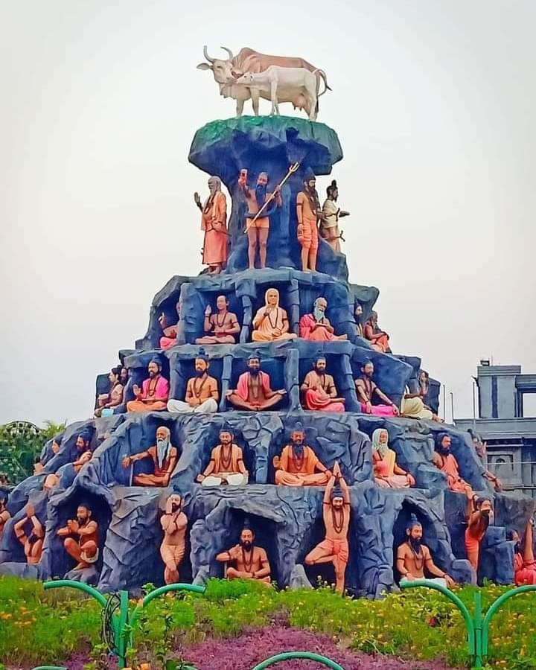

Slide 10
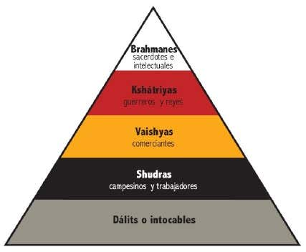
LAS 4 CASTAS

Slide 11
Aparte de ser una narración legendaria épica de la guerra y los destinos de los Príncipes Kauravas y Panḍavas, también contiene material filosófico y devocional, como una discusión sobre los cuatro objetivos de la vida PURUSHATRA.
DHARMA, KHARMA, ARTHA, MOKSHA

Slide 12
LA GRAN EPOPEYA DE LA DINASTÍA BHARATA
India es un país culturalmente influenciado por su historia. Los primeros asentamientos en este país datan del 9.000 a.C. que poco a poco se desarrollaron en la cultura del Valle del Indo hacia 3.300 a.C. No es de extrañar que sus textos más populares sean precisamente, narraciones épicas de esta época.
Tras su caída después de la invasión aria, tuvo lugar el periodo védico 1.000-500 a.C Se establecen las bases del hinduismo y otros aspectos culturales de la sociedad india. En el siglo VI a.C. es conquistada por el Imperio Maurya con Ashoka El Grande quien extiende el budismo, dando lugar a la Edad Clásica en India.
El Mahbharata forman parte de los Itijasa (“así realmente fue”) que es el nombre que reciben los textos sánscritos que son obras profanas que se recitan de manera ritual y teatral, o simplemente se recitan a modo de versos.

Slide 13
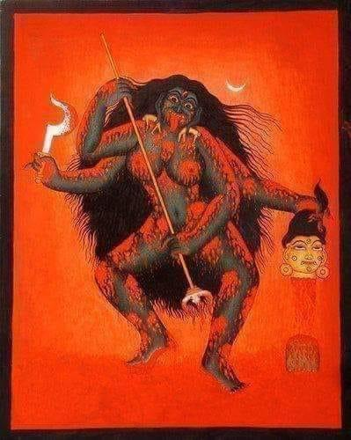

Slide 14
Mahabharata. La guerra de héroes
Documento histórico. leyendas folclóricas, texto filosófico, metafísico o teológico. Esencialmente mitológico.
HETEROGENEIDAD CAÓTICA? POSEE UNA ESTRUCTURA COHERENTE, HAY LÍNEAS NARRATIVAS PARALELAS?
Guerra de Kurukshetra conflicto por el trono de Hastinapura entre dos grupos de primos, los Pandavas y los Kauravas.
Los dioses y el destino son determinantes en este epopeya.
Historia de una guerra fratricida. La historia de un desastre que nadie consigue evitar.
ESTE ES DESASTRE MUNDIAL. Participa el universo entero: dioses, demonios, los humanos y toda la naturaleza, animales muertos y bosques incendiados.
LA GUERRA MARCA EL INCIO DEL KALI YUGA. Estamos transitando por una era oscura, en el que toda ley ha sido violada, impera el materialismo y el egoísmo, los gobiernos son ilegítimos y crueles.

Slide 15
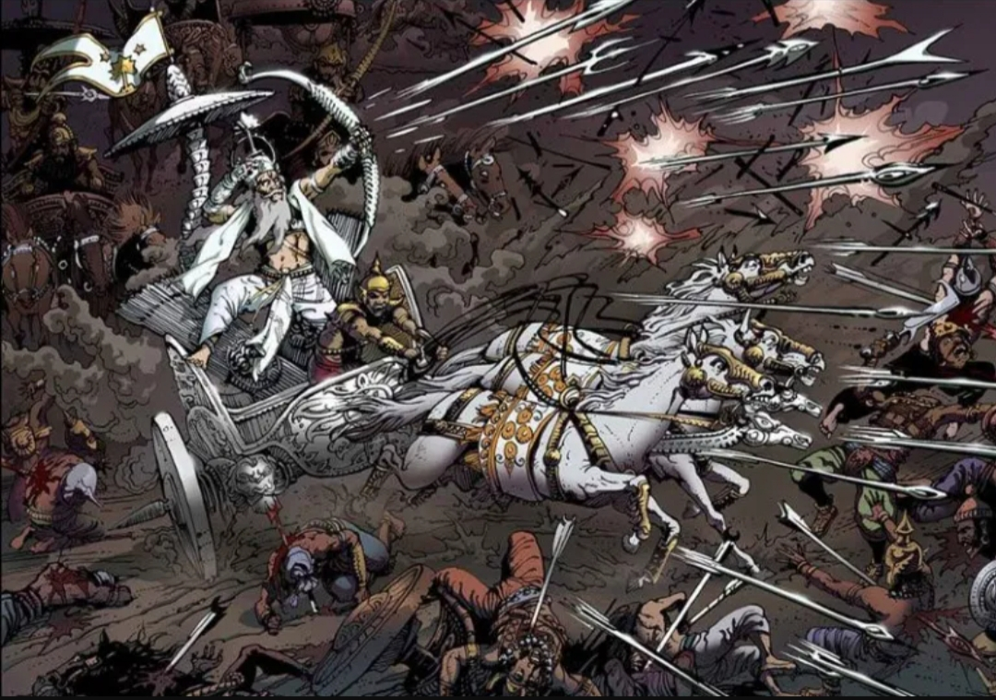

Slide 16
La Guerra
Las incongruencias de los que predican la acción justa, el deber y lo correcto mientras el mundo se derrumba a su alrededor. Todos acaban fallando de alguna manera al deber, al mundo y a sí mismos.
La guerra fraticida entre Kurus y Pandavas es necesaria. Lo marcan las leyes del cosmos. En ella se enfrentan los hijos de los dioses y los usurpadores o encarnaciones de las fuerzas subversivas.
El mundo y los seres humanos deben padecer para que el orden impere de nuevo. Un reino prospera cuando lo gobierna un rey legítimo entiéndase un enviado de Dios o de los dioses.

Slide 17
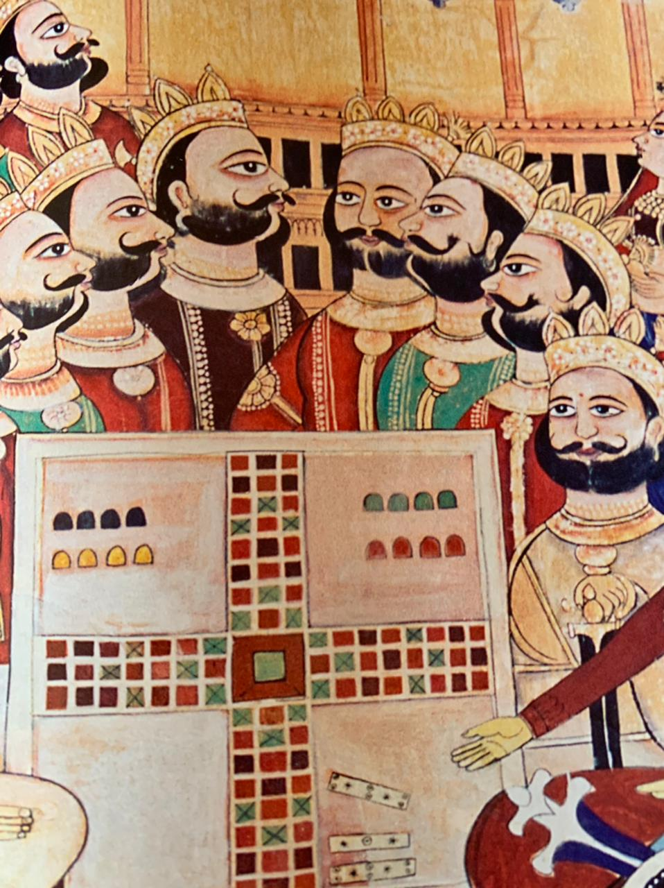

Slide 18
Aparte de la génesis de los héroes, el Mahabharata narra dos acontecimientos principales: el exilio y la guerra. Estos están intercalados de una infinidad de pequeñas historias.
Los héroes del MB son los pándavas y su primo Duryodhana (El Malo) que durante la epopeya los obliga a huir del reino que por herencia les pertenece y a exiliarse en el bosque.
TEMA RECURRENTE: el enfrentamiento inminente entre dos grupos que caracterizan cada uno de ellos los rasgos positivos y los negativos del mundo. Están destinados a una mutua destrucción a una conflagración universal, necesaria tras la cual emergería un mundo depurado y renacido.
Yudhishthira, la máxima representación del dharma, que recoge el bien en todas sus expresiones, intelectual, moral, religioso y físico pierde el reino en un juego de dado cargados.
AFRONTA SU DESTINO DE MANERA TERCA? LUDÓPATA?

Slide 19
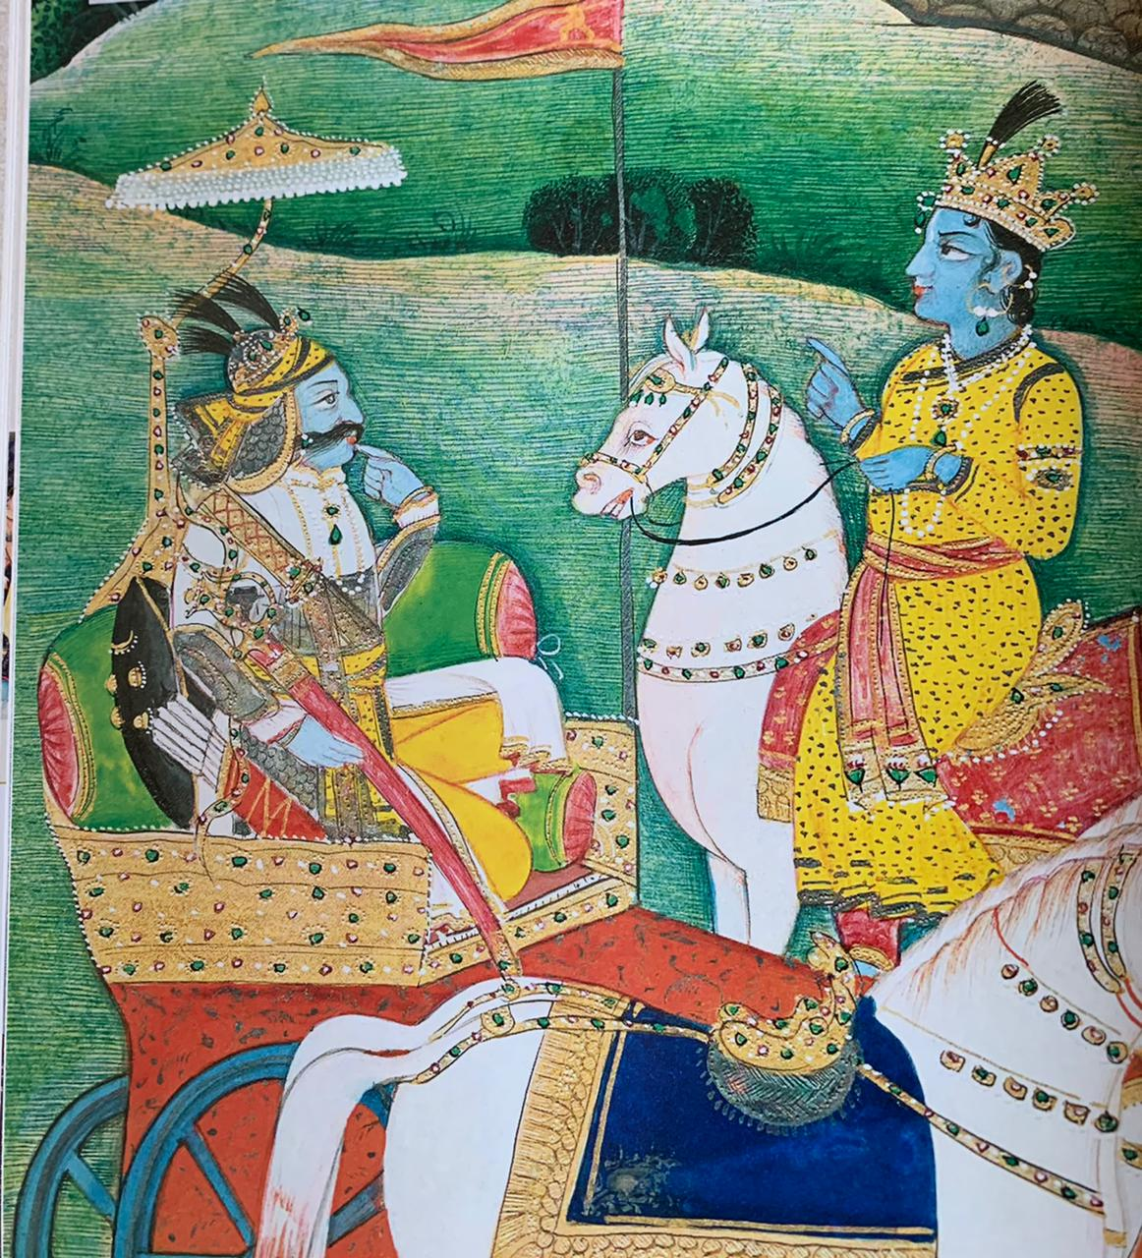

Slide 20
DHARMA
Distintas obligaciones sociales, familiares, religiosas y políticas que cada persona debe cumplir de acuerdo a su situación social y de pertenencia a una casta determinada. Indica las obligaciones de cada individuo en relación con sí mismo y con los demás.
Incluye obligaciones éticas en los diferentes roles de la vida como un modo correcto de pensar y de vivir.
Conductas esperadas de cada persona En un sentido profundo que quiere adecuarse al orden de las cosas y del universo en el que vive.

Slide 21
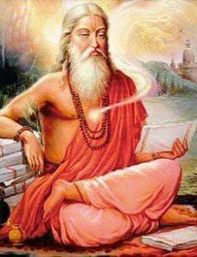

Slide 22
KUNTÍ. LA HEROÍNA PÁNDAVA
Madre de los Pándavas. Aristócrata madre soltera que se embaraza del dios Sol Surya. Tiene su hijo KARNA que lo abandona. Por temor al estigma.
Se casa con el rey Pandú de Hastinapura y tiene 3 hijos. Yudistira (hijo del del dharma), Bhimá ( hijo de Vayúla fuerza bruta), Arjuna (hijo de Indra militar heroico) + 2 mellizos Nakula y Sajádeva de Madri segunda esposa de Pandú.

Slide 23
ARJUNA.EL HÉROE de la EPOPEYA
ENCARNACION DEL DIOS INDRA.
Modelo ejemplar de qué debe ser el ideal del guerrero: noble, modesto, altruista, dispuesto siempre para ejecutar su deber y fiel a éste. Héroe ideal por excelencia. También mago contactos con seres sobrenaturales (maldiciones y hechizos). Clarividente porque vaticina. Rol bramánico? Líder de su familia. Dharma, moralidad y rectitud.
Valiente. Buena pinta y popular entre las mujeres. Se casó con y Draupadi, Subhadra y Ulipi.

Slide 24
RASGOS DEL HÉROE
El héroe épico indio nace en una familia, mitad humana y mitad divina recibiendo los dones divinos de la fortuna a lo largo de su vida.
Se rige por un deber eterno, que, en el caso de los guerreros, comporta fuerza física e integridad anímica.
Los dioses mueren y los hombres mediante la palabra verdadera obtienen poderes superiores a los de las propias divinidades.
El héroe épico indio procura el respeto, la soberanía y la felicidad. Finalmente, el héroe muere, cumple con su deber y alcanza el cielo, al menos para esta existencia. Siempre existe la posibilidad de seguir perfeccionándose.

Slide 25
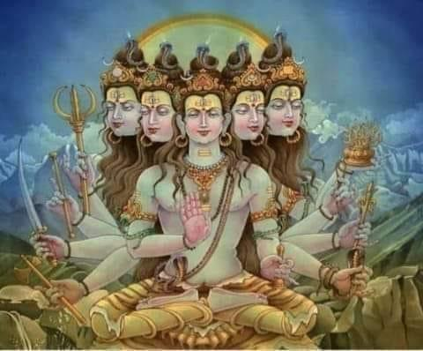

Slide 26
El héroe épico es la mejor versión que el ser humano puede alcanzar de sí mismo: en estatus social, en plenitud espiritual, en realización humana.
En ocasiones, los héroes épicos ganan como Arjuna y en otras pierden como Karna, pero siempre buscan con todas sus fuerzas cumplir con lo que consideran correcto.
El héroe épico se rige por el ideal heroico del dharma (deber).

Slide 27
Las diez cualidades del héroe épico indio
Iniciales Familia (kuṭumba) Fortuna (śrī)
Recursos propios Deber (dharma) Fuerza (bala) Verdad (satya)
Recursos ajenos Respeto (yaśa) Soberanía (rājya) Felicidad (sukha)
Finales Cielo (svarga) Liberación (mokṣa)

Slide 28
CONCLUSIONES
Simbólicamente nos habla de la lucha interna , la guerra que todo ser humano debe realizar si quiere reinar y gobernar su propia persona.
CUALES SON LOS DEBERES DEL REY PERFECTO?
LOS HÉROES SON SIMPLES HERRAMIENTAS MANEJADAS POR UNA ÚNICA VOLUNTAD DIVINA CÓSMICA DEL AVATAR REENCARNACIÓN DIVINA : KRISHNA
Nos recuerda la conciencia de la cuál estamos hechos los seres humanos. Desenmascara al enemigo, con su esencia de mentira y miedo que nos llevan a ambigüedades morales.
Ayuda a que salgamos de este mundo de ilusión y podamos trascender y no reencarnarnos más en este nivel de conciencia. El destino no depende de los dioses sino que es el permanente desafío sobre la conciencia de los hombres.

Slide 29
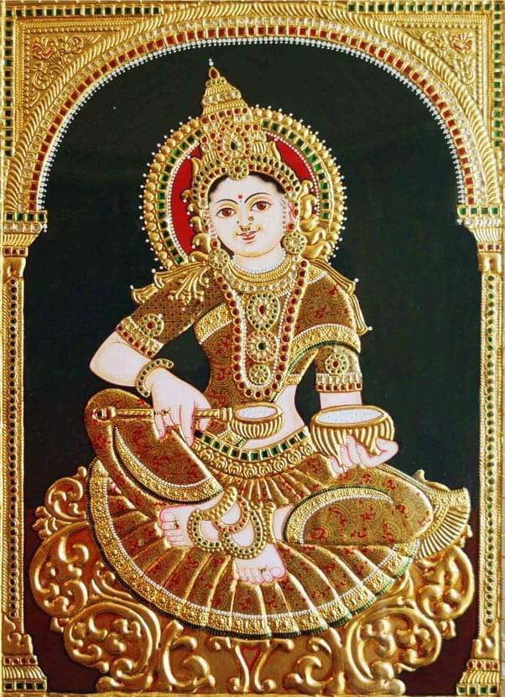

Slide 30
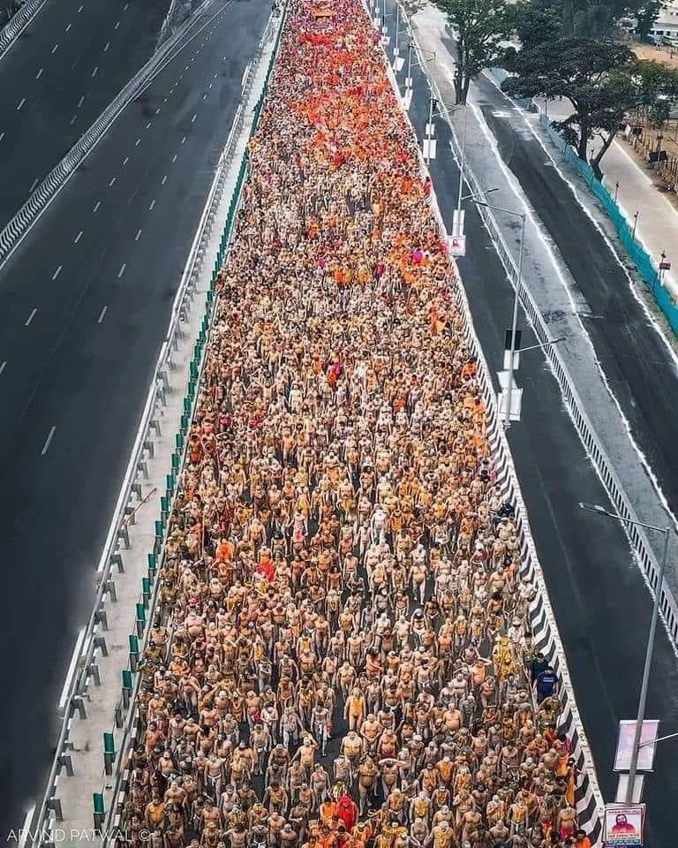

Slide 31
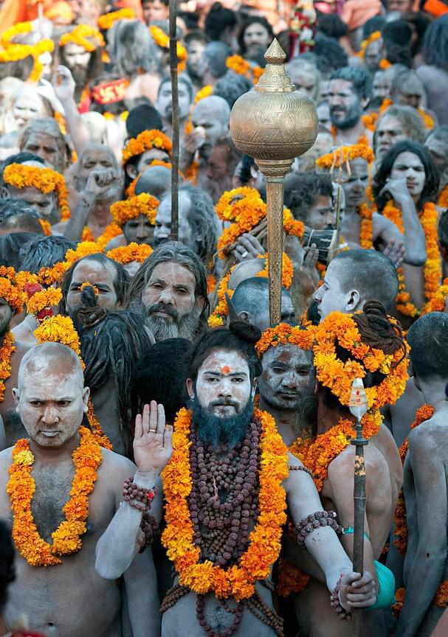

Slide 32
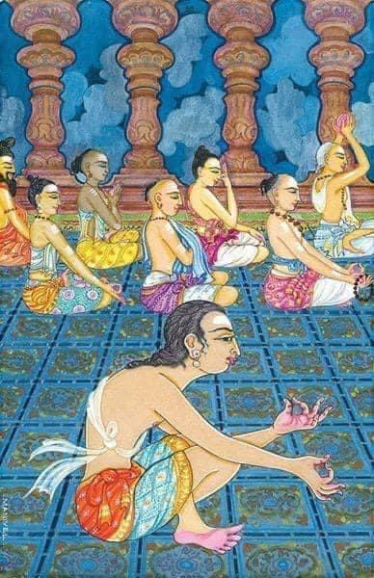

Slide 33
